Slide 1
Kmind · 内部实战培训
AI 工具箱实战培训
让 AI 从「能聊天」变成「能完成工作」
培训对象 普通使用者 与 平台管理员
培训目标
会提问 · 会用知识库 · 会调用搭档 / 技能 / MCP · 会理解管理边界
培训时长 90–120 分钟 · 讲授 + 现场演示
培训课件 + 课后实操清单 · 2026
K mind
Notes:
大家好，欢迎参加智枢 IntelliHub AI 工具箱实战培训。今天这场课大约九十到一百二十分钟，我们不讲空泛的概念，而是带着大家把平台真正用起来。课程主线只有一句话：从基础对话，一步步走到可复用的智能工作流。无论你是普通使用者还是平台管理员，都能在今天找到自己的收获。

Slide 2
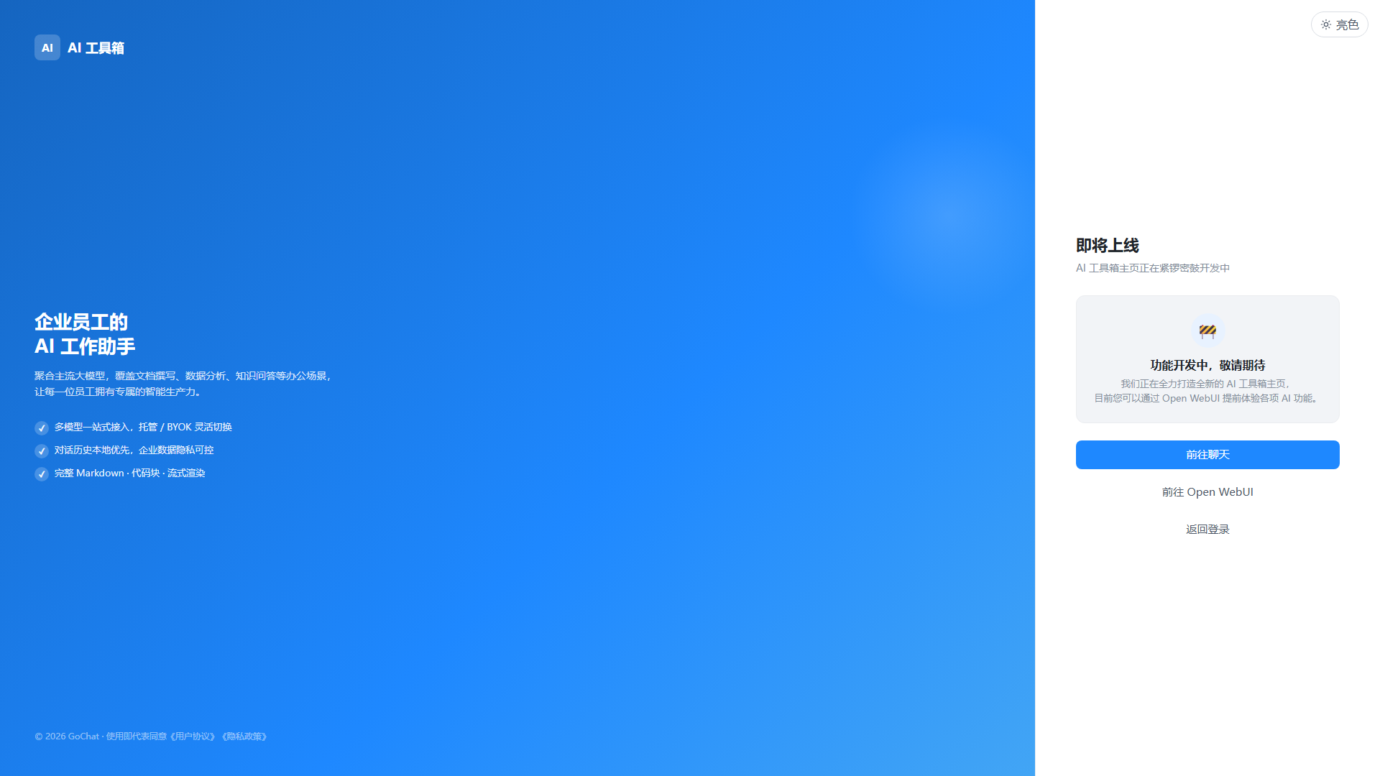
为什么需要统一 AI 工具箱
PART 1 · 开篇与价值
分散使用多个 AI 的问题
统一 AI 工具箱的优势
模型不统一
对话集中
不同人使用不同模型，输出质量参差不齐
历史可检索、经验可复用
资料难管理
知识集中
提示词、文档、知识散落在各处
组织资料变成可问答的依据
流程不可复用
工具集中
Kmind 平台登录页 · 统一入口
好经验无法沉淀为标准能力
搭档、技能、MCP统一入口
权限不可控
管理集中
分散带来失控，统一带来秩序
敏感数据、账号、成本缺乏治理
模型、用户、权限、审计后台化
对话、知识、工具与管理集中一处，才能把 AI 用成生产力
Kmind · AI 工具箱实战培训
02 / 24
Notes:
先说说我们为什么要有这个平台。过去大家各自找AI工具，问题不少：工具分散、账号不一、效果参差不齐，资料和安全也没法统一管理。统一的AI工具箱把这些一次解决：一个入口、统一的账号和权限、可共享的知识与经验，还有全程可审计的使用记录。右边这张图就是平台的首页，后面所有的能力，都从这里出发。

Slide 3
今天能学会什么
PART 1 · 开篇与价值
四项核心能力 —— 从「会用」走向「用好」
会高质
会用文件
会调用搭档
会理解管理
量提问
与知识库
技能 / MCP
配置边界
掌握角色 / 目标 / 背景 /约束 / 输出格式结构
上传资料进行摘要、提取、对比、改写
选择岗位助手、使用标准技能
模型管理、用户权限、安全风险控制
让 AI 输出可核验、可落地
建立个人 / 组织知识库
触发外部工具连接系统能力
知道什么该做、什么需管理员处理
Kmind · AI 工具箱实战培训
03 / 24
Notes:
今天的学习目标很实在，四件事。第一，学会和AI高质量对话，把问题问对、把结果用上。第二，会用知识库，让AI记住我们自己的资料。第三，理解搭档、技能和MCP这三个进阶能力，知道它们各自解决什么问题。第四，管理员会了解平台治理的基本动作：模型、用户、资产和安全。学完之后，大家至少能带走一套可以直接上手的工作方法。

Slide 4
平台全景：六类能力协同
PART 2 · 平台概览与导航
对话
与大模型交互的核心入口
管理后台
知识库
治理与配置中心
组织资料的可问答依据
可复用的
智能工作流
MCP
搭档
连接外部系统与工具
岗位化的 AI 助手
技能
沉淀为标准流程的方法
模型负责生成 · 知识库提供依据 · 工具负责执行
Kmind · AI 工具箱实战培训
04 / 24
Notes:
在动手之前，先建立全景地图。平台有六类核心能力：对话、知识库、智能搭档、技能、MCP连接，以及管理后台。请注意中间这个圆心，它们不是六个孤立的功能，而是共同指向同一个目标，构建可复用的智能工作流。对话是入口，知识库提供依据，搭档和技能把经验固化，MCP连接外部系统，管理后台保障秩序。记住这张图，后面每一章都是在放大其中的一个节点。

Slide 5
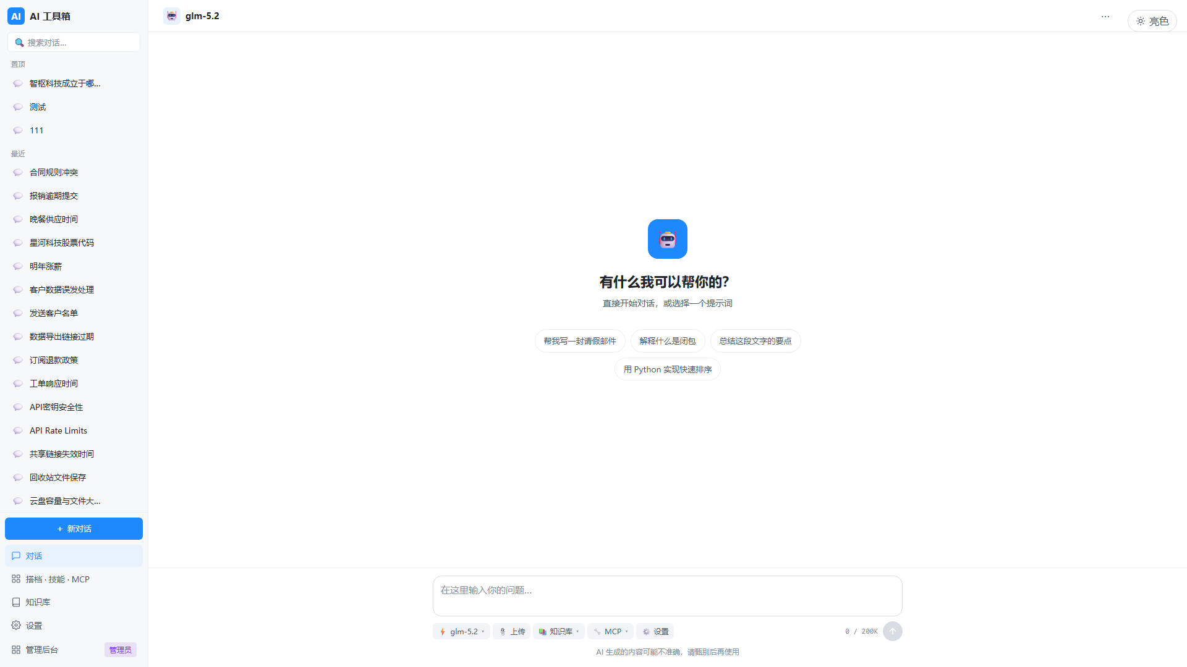
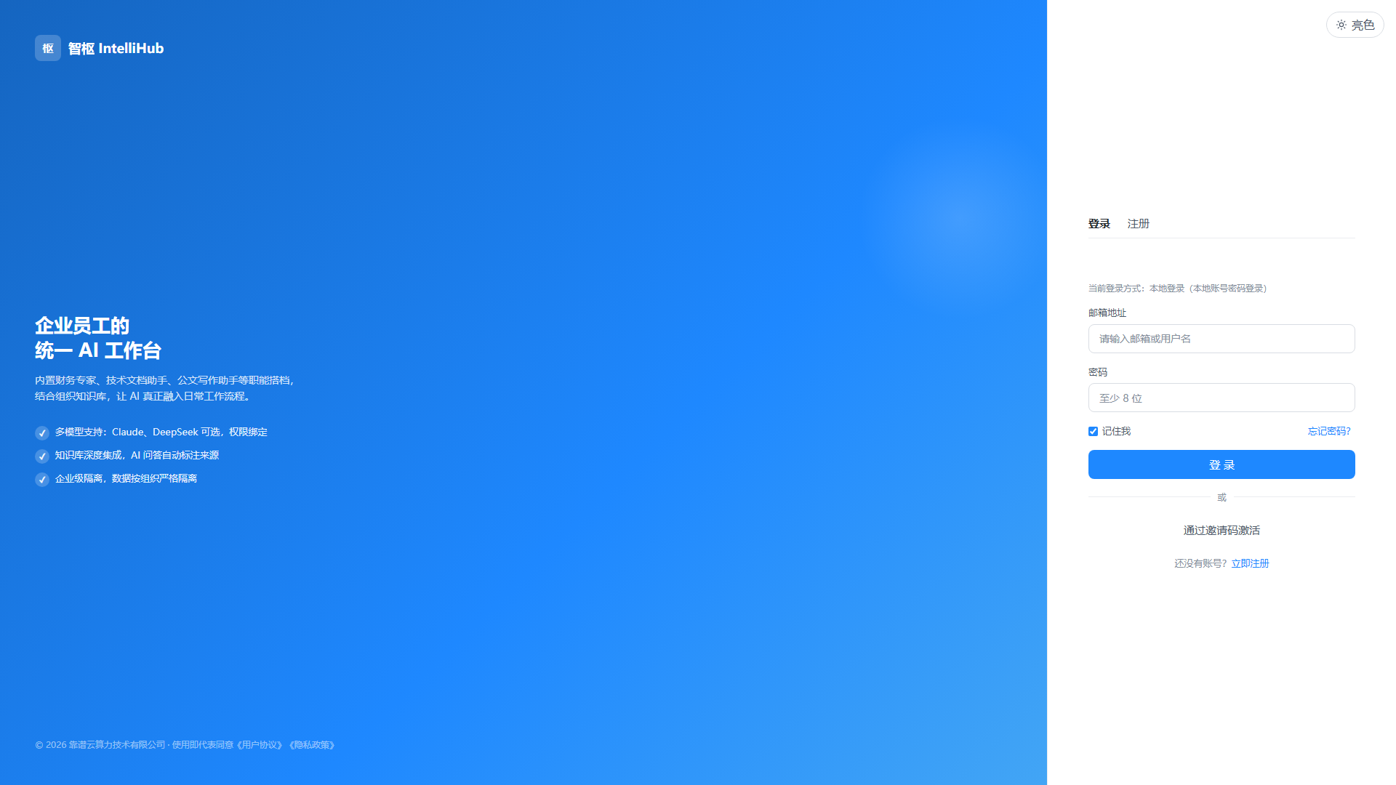
工作台快速导航
PART 2 · 平台概览与导航
① 左侧会话栏
搜索对话 · 置顶会话 · 最近对话
「新建对话」按钮发起全新任务
会话按任务命名，便于检索复用
② 右侧主工作区
当前模型显示（如 glm-5.2）
欢迎语与快捷提示词
对话消息区：问答与引用来源
智枢 IntelliHub 主工作台：会话栏 + 主工作区 + 底部工具条
③ 底部工具条
模型选择 · 上传文件
登录入口
知识库开关 · MCP 开关
本地账号密码登录，首次使用找管理员开通账号
设置入口：参数与显示配置
Kmind · AI 工具箱实战培训
05 / 24
Notes:
这是登录之后的主工作台，我们先用一分钟认识它。左边是会话栏，可以搜索、置顶历史对话，点新建对话就能开始一个全新任务，建议按任务给会话命名，方便日后查找。右边是主工作区，顶部显示当前使用的模型，中间是问答内容和引用来源。底部工具条最重要：模型选择、文件上传、知识库开关、MCP开关和设置入口都在这里。另外提一句登录方式，平台用本地账号密码登录，首次使用请找管理员开通账号。

Slide 6
对话工作流：从问题到可复用成果
PART 3 · 对话能力
新建会话
输入任务
复制回答
重试 / 编辑
删除 / 归档
一个任务一个会话
明确目标与约束
保存可用成果
优化不满意的消息
保持会话列表清晰
操作要点
最佳实践
一个任务一个会话，避免上下文互相干扰；跨主题混聊会让 AI「忘记」前面的约定
标题可检索：让会话名表达任务内容，下次搜索直接命中
输入任务时先想清楚：目标是什么、有什么背景、要求什么格式
重要会话置顶：常用模板置顶，随时复用不必重写
回答不满意时，重试或编辑原消息，而不是另起话题重复提问
定期整理：删除过期或测试会话，保持列表干净可用
Kmind · AI 工具箱实战培训
06 / 24
Notes:
先掌握最基本的对话闭环，一共五步。新建会话，输入任务，复制有用的回答，不满意就重试或编辑提问，任务结束再删除或归档。左边是操作要点，重点是重试和编辑：改写提问往往比换模型更有效。右边是三条最佳实践：一个会话只做一件事，这样上下文更干净；重要回答及时导出留档；敏感信息永远不要直接粘贴进对话框。

Slide 7
模型选择：不同任务用不同的模型
PART 3 · 对话能力
常见任务场景 → 推荐模型
平台上能看到什么
日常问答 · 通用对话
推荐：GLM 等平衡型模型 —— 响应快、成本低，够用就好
对话界面顶部可切换模型
默认可见：DeepSeek、GLM 等
管理员可在后台配置模型接入
深度推理 · 复杂分析
部分模型（如 Claude）由管理侧
推荐：DeepSeek-R1 等推理模型 —— 会"想一想"再回答，更严谨
统一开通与授权
看不到的模型 = 未对本单位开放
写作润色 · 文案创作
推荐：语言表现力强的模型 —— 文风自然、更符合中文表达
记住一句话
代码技术 · 开发调试
没有万能模型，合适的才是最好的。
推荐：代码能力强的模型 —— 选对工具，效率翻倍
Kmind · AI 工具箱实战培训
07 / 24
Notes:
不同任务要用不同的模型，这是很多人的第一个认知升级。日常问答用GLM这类平衡型模型就够了，响应快成本低；深度分析和复杂推理，换成DeepSeek-R1这类会思考的推理模型；写作润色选语言表现力强的；写代码调试就用代码能力强的模型。平台对话界面顶部可以随时切换，大家默认能看到DeepSeek和GLM等，像Claude这样的模型由管理侧统一开通，看不到就说明还没对本单位开放。请记住右边这句话：没有万能模型，合适的才是最好的。

Slide 8
模型参数与系统提示词
PART 3 · 对话能力
系统提示词：给 AI 的人设
01
最大输出长度
02
温度与 Top-p
决定单次回答的篇幅
数值越高越发散
建议放进去
上限写长文、做纪要
写文案可适当调高
角色：你是一名合同审查助理
日常问答用默认即可
查数据、做核对调低
口吻与格式要求：分点、简洁
太长≠更好，够用即可
不确定就保持默认
固定开场与禁答范围
面向的读者是谁
03
推理等级
04
显示设置
不必放进去
与本次任务无关的背景
高等级=思考更深
是否展示思维链
大段复制粘贴的参考资料
耗时也更长
是否显示 token 用量
（资料请放知识库或附件）
复杂问题再开启
按个人习惯调整
提示词越聚焦，回答越稳定
简单问题低等级即可
不影响回答质量
Kmind · AI 工具箱实战培训
08 / 24
Notes:
再往深一层，是给AI设定工作方式。左边的系统提示词，相当于给AI一个人设：建议写清楚角色、口吻、格式要求、面向的读者和禁答范围；与任务无关的背景、大段资料就不要塞进来了，资料有更好的去处，就是知识库。右边四个参数了解一下：最大输出长度决定回答篇幅；温度和Top-p控制发散程度，写文案调高、查数据调低，不确定就保持默认；推理等级越高思考越深也越慢，复杂问题再开；显示设置只影响界面，不影响质量。

Slide 9
高质量提问的公式
PART 3 · 对话能力
好提问 = 角色 + 目标 + 背景 + 约束 + 输出格式
1
角色
2
目标
3
背景
4
约束
5
输出格式
角色 —— 让 AI 站在专业视角回答
背景+约束 —— 给足信息、划清边界
目标 —— 说清楚你要什么成果
输出格式 —— 表格？分点？字数？
示例
用公式写一条会议纪要提示词
「你是一名行政助理（角色），请把以下会议记录整理成纪要（目标），会议背景是季度产品评审会（背景），只保留结论与待办、不要闲聊内容（约束），按'结论 / 待办 / 责任人 / 截止时间'四栏表格输出（输出格式）。」
对照公式逐项检查你的提问，命中率越高，回答质量越好
Kmind · AI 工具箱实战培训
09 / 24
Notes:
这一页是今天最重要的方法论：好提问等于角色加目标加背景加约束加输出格式。角色让AI站在专业视角，目标说清你要什么成果，背景和约束给足信息、划清边界，输出格式规定是表格还是分点。看下面这条会议纪要的示例，五个要素一个不少，AI照着执行，产出直接可用。建议大家把手头正在用的提问，按这个公式逐项检查一遍，命中率越高，回答质量越好。

Slide 10
让回答可核验、可落地
PART 3 · 对话能力
!
千万不要让 AI 做的事
要求 AI 做到的事
标注依据
不要盲信数字与引用
1
给出处、给链接、给原文段落
关键数据、法条、政策须人工核对
原文，警惕"一本正经地编造"
区分事实与推测
2
让 AI 明说哪些是确定的、哪些是猜的
不要粘贴敏感信息
身份证号、密码、客户隐私
输出可执行动作
脱敏后再提问（详见安全章节）
3
结论落到待办、模板、检查项
不要跳过人工审核
不确定就追问
AI 产出直接对外发送前，
4
让 AI 复述任务、列出缺失信息
必须有人过目并负责
Kmind · AI 工具箱实战培训
10 / 24
Notes:
AI的回答不能只看不验。左边四件事，请在提问时直接要求AI做到：标注依据，给出处和原文；区分事实和推测，让它明说哪些是确定的；输出可执行的动作，落到待办和模板；不确定就让它复述任务、列出缺什么信息。右边三条红线请务必记住：不要盲信AI给出的数字和引用，关键数据必须人工核对原文；不要在对话里粘贴身份证号、密码这类敏感信息；AI产出对外发送前，必须有人过目并负责。

Slide 11
文件上传与文档处理
PART 3 · 对话能力
上传文档后，AI 能帮你做什么
使用三原则
① 一键摘要
② 信息提取
1 · 大文件优先拆分
长文档浓缩成要点
金额、日期、条款定位
超大文档分段处理，避免遗漏
③ 多文档对比
④ 改写润色
2 · 敏感内容先脱敏
版本差异一目了然
换风格、调语气、控字数
对外资料删去个人信息再上传
⑤ 针对性问答
小提示
3 · 结果留档核对
一次聚焦一个任务，
重要产出导出保存并复核
就文档内容连续追问
效果比"全都做"更好
高频场景：合同要点审查
对话框底部
＋ 上传文件
上传合同 → "提取风险条款并按严重程度排序"
回形针按钮
Kmind · AI 工具箱实战培训
11 / 24
Notes:
对话框底部点回形针按钮就能上传文件，上传之后AI能帮你做五件事：一键摘要、信息提取、多文档对比、改写润色，以及针对文档内容的连续问答。使用上有三个原则：大文件优先拆分处理，敏感内容先脱敏再上传，重要结果导出留档核对。给大家一个高频场景：上传合同，然后说提取风险条款并按严重程度排序，一分钟就能拿到初筛结果。记住，一次聚焦一个任务，效果最好。

Slide 12
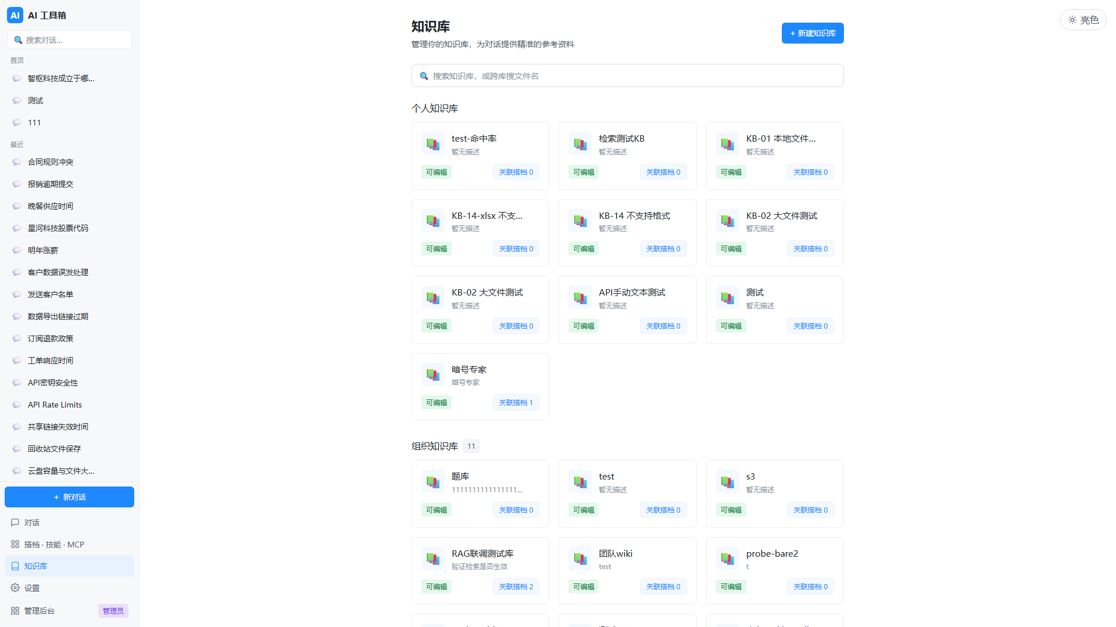
知识库：让 AI 记住你的资料
PART 4 · 知识库
两种知识库
个人知识库
组织知识库
自己上传、自己使用
全员共建、共享检索
适合个人素材积累
制度流程的统一来源
检索机制：按语义找，不按文件名
你的提问
语义匹配
带出答案
AI 只引用命中片段作答 —— 资料质量决定回答质量
知识库 × 搭档联动
为智能搭档挂载知识库，它就能用你的
资料回答问题 —— 这是"可复用"的关键一步
平台知识库页面：支持文档批量导入与管理
Kmind · AI 工具箱实战培训
12 / 24
Notes:
从这一章开始进入第二个核心能力：知识库。它解决的问题是，AI不了解我们的内部资料，回答没有依据。平台有两种库：个人知识库自己上传自己用，组织知识库全员共建共享。它的检索机制是语义匹配，按含义找内容，不是按文件名找，AI只引用命中的片段作答，所以资料质量直接决定回答质量。更关键的是知识库可以挂载给智能搭档，让固定的角色用你的资料干活，这是走向可复用的关键一步。

Slide 13
从零搭建一个高质量知识库
PART 4 · 知识库
明确建库目标
1
先问"这个库给谁用、解决什么问题"—— 售前资料库、制度库、项目库分开建，别混装
资料清洗与分层
2
删过期文件、去重复版本；按"常用制度 / 深度参考"分层，检索才能又快又准
规范命名与描述
3
文件名带"主题＋版本＋日期"，库描述写清覆盖范围 —— 这些都会被检索用到
检索验收与迭代
4
用 5 个真实业务问题试一遍；答不准就补资料、调分层 —— 知识库是养出来的
Kmind · AI 工具箱实战培训
13 / 24
Notes:
怎么从零建一个高质量的知识库？四步。第一步先明确建库目标，这个库给谁用、解决什么问题，售前库、制度库、项目库分开建，不要混装。第二步资料清洗分层，删掉过期文件和重复版本，按常用制度和深度参考分层。第三步规范命名，文件名带上主题、版本和日期，库描述写清覆盖范围，这些都会被检索用到。第四步检索验收，用五个真实业务问题试一遍，答不准就补资料调分层。记住，知识库是养出来的，不是一次建成的。

Slide 14
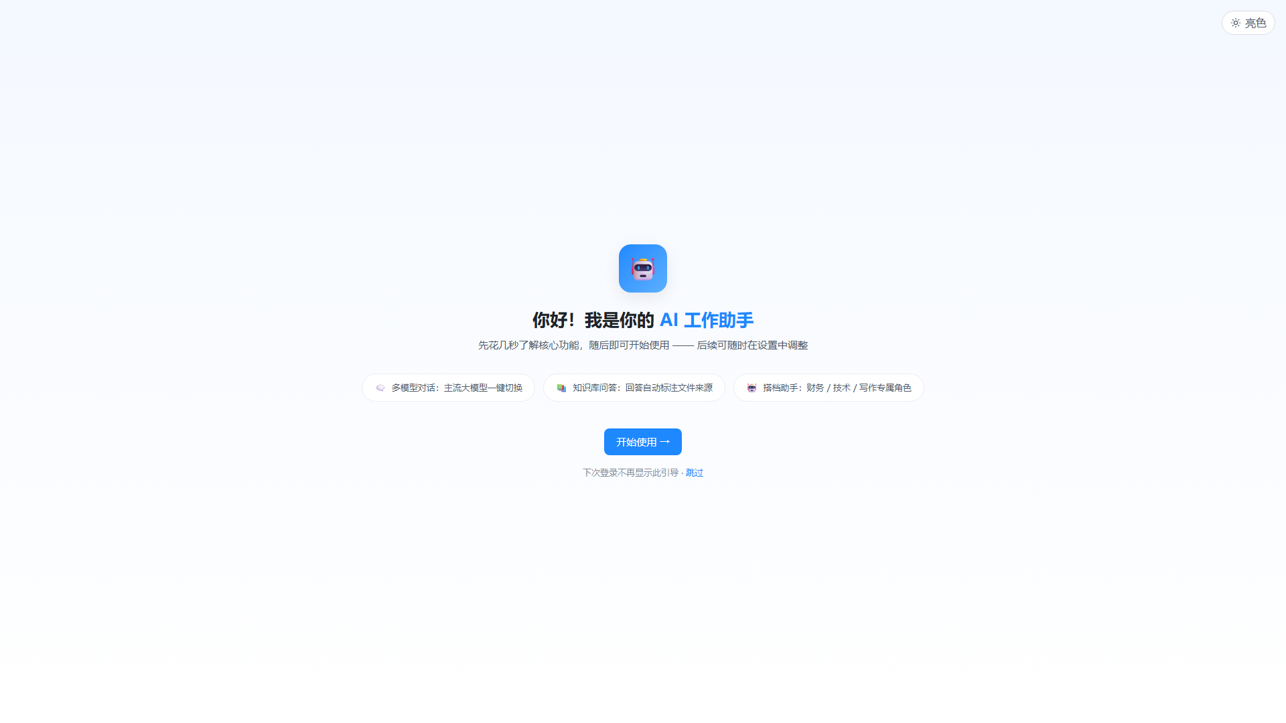
检索演示与常见问题排查
PART 4 · 知识库
现场演示流程
检索不准的四个常见原因
1
新建会话，挂载"公司制度库"
① 资料没进库 —— 文件上传了但没完成解析② 问题太笼统 —— "说说制度"不如问年假③ 资料过期 —— 旧版本仍在库里干扰检索④ 库太大太杂 —— 什么都放等于什么都找不到
2
提问："年假怎么休？上限几天？"
3
观察回答附带的引用来源
排查口诀：先查入库，再看问法，最后清理过期资料
4
追问细节，验证是否会持续引用
5
对比：不挂知识库时同一问题的回答
有库 vs 无库的差距，一眼可见
Kmind · AI 工具箱实战培训
14 / 24
Notes:
现场演示一遍：新建会话，挂载公司制度库，提问年假怎么休、上限几天，观察回答附带的引用来源，再追问细节验证它是否持续引用，最后对比不挂知识库时的回答，差距一眼可见。如果检索不准，按四个原因排查：资料没进库，上传了但没完成解析；问题太笼统；资料过期，旧版本干扰检索；或者库太大太杂。口诀是：先查入库，再看问法，最后清理过期资料。

Slide 15
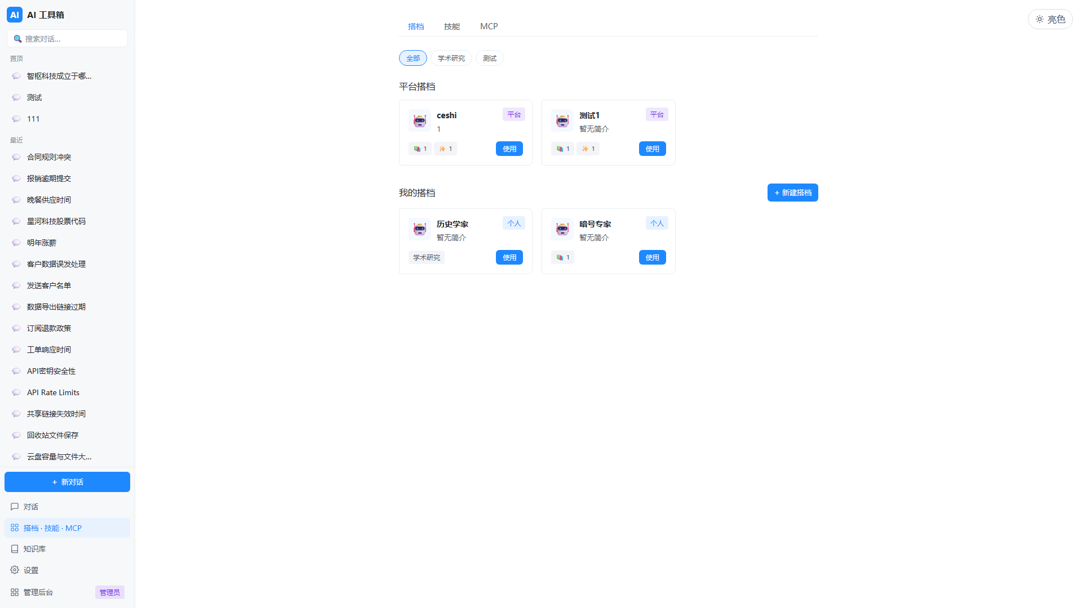
智能搭档：你的专属 AI 角色
PART 5 · 搭档、技能与 MCP
什么是智能搭档
把"提示词 + 知识库 + 工具"打包成一个固定角色，
不用每次从头写提示词，点开即用、人人可复用。
对话解决"这一次"，搭档解决"每一次"。
平台上的搭档示例
历史学家
暗号专家
文字冒险游戏
行政助手（示例）
更多自建角色
一个搭档的五个构成要素
平台搭档广场：点击卡片即可开始对话
角色设定 · 开场白 · 挂载知识库
绑定技能 · 适用场景说明
三大能力统一入口
从左侧导航直达，搭档、技能与 MCP 一站直达
下一页：亲手设计一个属于你的搭档
Kmind · AI 工具箱实战培训
15 / 24
Notes:
对话解决的是这一次的问题，智能搭档解决每一次的问题。它把提示词、知识库和工具打包成一个固定角色，不用每次从头写提示词，点开即用、人人可复用。平台上已经有历史学家、暗号专家、文字冒险游戏这些现成搭档，右边就是搭档广场，点击卡片即可对话。一个完整的搭档有五个构成要素：角色设定、开场白、挂载的知识库、绑定的技能，以及适用场景说明。下一页我们亲手做一个。

Slide 16
动手设计：行政助手搭档
PART 5 · 搭档、技能与 MCP
设计清单：八步建角色
填充示例
① 名字：行政小助手② 角色定位：部门行政事务顾问③ 人设提示词：细致、有条理、用语礼貌④ 开场白：引导说明能帮什么⑤ 挂载知识库：行政制度库⑥ 绑定技能：如会议纪要模板⑦ 示例问题：教用户怎么问⑧ 测试调优：跑 3 个真实任务
人设提示词（节选）
「你是行政小助手，熟悉公司行政制度，回答一律引用制度库原文并注明出处；涉及报销、请假等流程时，输出步骤清单和所需材料；语气亲切，不超过 300 字。」
开场白（示例）
「你好！我可以帮你查制度、办流程、写通知。直接说需求就行，例如'本月报销截止时间是什么时候'。」
发布前自测
新同事不看说明也能用明白，才算合格
提示词写具体 → 回答才稳定；边界写清楚 → 才不会越界
Kmind · AI 工具箱实战培训
16 / 24
Notes:
我们以行政小助手为例，按八步清单走一遍：起名字、定角色定位、写人设提示词、配开场白、挂载行政制度库、绑定技能、写示例问题、最后测试调优。右边是填充示例，人设提示词要写得具体：你是行政小助手，熟悉公司行政制度，回答一律引用制度库原文并注明出处，流程类问题输出步骤清单和所需材料，语气亲切，不超过三百字。发布前做个自测：新同事不看说明也能用明白，才算合格。

Slide 17
技能：一个命令完成复杂任务
PART 5 · 搭档、技能与 MCP
/ 会议纪要
在对话框输入"/"即可唤起技能列表，选择后 AI 按预设流程执行任务
平台技能
个人 / 团队技能
由平台统一提供和维护
把常用提示词固化成命令
所有用户开箱即用
团队内可共享，保持口径统一
典型场景：纪要、翻译、公文格式、
典型场景：固定格式的周报、
周报生成
客户回复模板
技能从哪来？五步沉淀
重复的提示词
沉淀成技能
团队共享
持续迭代
变成组织能力资产
Kmind · AI 工具箱实战培训
17 / 24
Notes:
技能是把常用提示词固化成命令的机制。在对话框输入斜杠，就能唤起技能列表，选择后AI按预设流程执行任务。技能分两类：平台技能由平台统一维护，开箱即用，比如纪要、翻译、公文格式；个人和团队技能把自己常用的提示词固化下来，团队内共享，保证口径统一。它的价值在沉淀路径上：重复的提示词，沉淀成技能，团队共享，持续迭代，最终变成组织的能力资产。

Slide 18
MCP：让 AI 连接外部系统
PART 5 · 搭档、技能与 MCP
MCP 工作的五个环节
什么是 MCP
Model Context Protocol，一种开放协议，让 AI 安全地调用外部工具与数据源。
发出自然语言请求："帮我查上周的工单"
用户
AI
理解意图，选择对应的 MCP 工具
本平台的支持方式
接入方式：Streamable HTTP
组织级服务：管理员统一注册，
MCP
通过协议调用工单系统接口
全员可用
个人服务：授权后自己添加
返回
结构化数据回到对话，AI 整理成回答
普通用户"用"，管理员"管"——各司其职
权限与范围由服务端控制，越权请求会被拒绝
Kmind · AI 工具箱实战培训
18 / 24
Notes:
MCP的全程是Model Context Protocol，一种开放协议，让AI安全地调用外部工具和数据源。它的工作流程看右边：用户用自然语言发请求，比如帮我查上周的工单；AI理解意图，选择对应的MCP工具；协议调用工单系统接口；结构化数据回到对话，AI整理成回答。本平台通过Streamable HTTP方式接入，组织级服务由管理员统一注册，个人服务授权后自己添加。普通用户负责用，管理员负责管，权限范围由服务端控制。

Slide 19
四大能力怎么选？一张表看懂
PART 5 · 搭档、技能与 MCP
智能搭档
技能
知识库
MCP
解决的
每次重复写
高质量提示词
AI 不了解
AI 只会"说"，
问题
同样的角色设定，
散落在个人手里，
内部资料，
无法操作
经验无法复用
口径不统一
回答没有依据
外部系统
一句话
固定的专家角色
预设的任务流
专属的资料来源
外部的连接器
定位
"谁"来帮你
"怎么做"某件事
依据"什么"回答
"用什么"去执行
协同使用
「行政助手」搭档 挂载「行政制度库」，绑定「会议纪要」技能，
示例
再通过 MCP 读取日历系统 —— 一次配置，全套能力自动协同。
选择顺序：先看缺什么（资料？角色？动作？），再选对应能力补齐
Kmind · AI 工具箱实战培训
19 / 24
Notes:
四大能力容易混淆，一张表看懂。它们解决的问题不同：搭档解决每次重复写角色设定的问题，技能解决提示词散落、口径不统一的问题，知识库解决AI不了解内部资料的问题，MCP解决AI只会说、无法操作系统的问题。一句话定位：搭档是谁来帮你，技能是怎么做某件事，知识库是依据什么回答，MCP是用什么去执行。它们还能协同：行政助手搭档挂载制度库，绑定纪要技能，再通过MCP读取日历系统，一次配置，全套能力自动运转。选择顺序是先看缺什么，再选能力补齐。

Slide 20
串起来：一条可复用的智能工作流
PART 5 · 搭档、技能与 MCP
明确任务
选模型定参数
挂知识库检索
1
2
3
想清楚要什么成果
简单任务不折腾
让回答有依据
人工审核
MCP 取外部数据
用技能出成果
6
5
4
永远有人把关
查系统、核事实
一键生成初稿
7
沉淀复用：成功的组合存成"搭档 + 技能 + 知识库"，下次一键启动
循环
关键提醒 1
关键提醒 2
第 6 步人工审核不可跳过
不是每步都必须 —— 按任务裁剪流程
Kmind · AI 工具箱实战培训
20 / 24
Notes:
现在把今天学的全部串起来，一条可复用的智能工作流。第一步明确任务，想清楚要什么成果；第二步选模型定参数，简单任务不折腾；第三步挂知识库检索，让回答有依据；第四步用技能出成果；第五步用MCP取外部数据核实；第六步人工审核，这一步永远不可跳过；第七步把成功的组合沉淀成搭档加技能加知识库，下次一键启动。两个提醒：不是每步都必须，按任务裁剪流程；而人工把关，始终是底线。

Slide 21
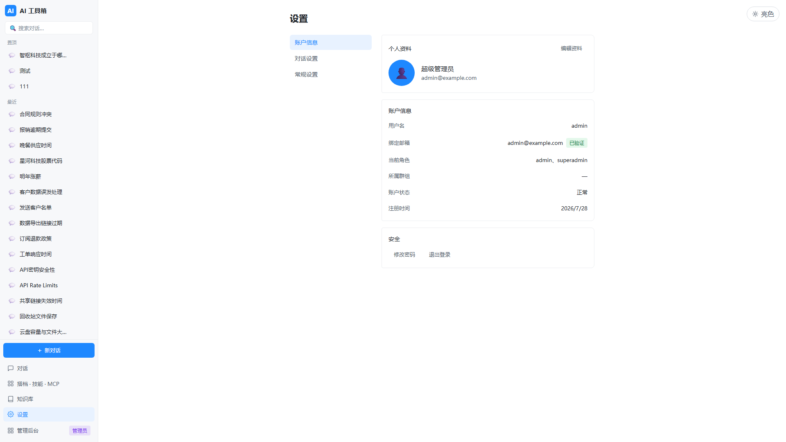
管理后台：管理员的世界
PART 6 · 治理与安全
六大管理模块
模型管理
用户管理
接入哪些模型、参数范围
账号、部门、角色权限
搭档管理
知识库管理
审核、上架、下架
组织库的建设与清理
MCP 管理
系统监控
服务注册与授权
用量、日志、异常告警
管理后台 · 用户管理页面
职责边界
管理员：配资源、定权限、看日志普通用户：用好搭档、技能与知识库
有问题先找管理员，别自己绕过流程
设置 · 账户信息
设置 · 常规设置
Kmind · AI 工具箱实战培训
21 / 24
Notes:
最后三章面向管理员。管理后台有六大模块：模型管理决定接入哪些模型，用户管理管账号和权限，搭档管理和知识库管理负责资产的审核与维护，MCP管理做服务注册授权，系统监控看用量和日志。职责边界要清晰：管理员配资源、定权限、看日志；普通用户用好搭档、技能与知识库。右下角是设置页面的账户信息和常规设置入口，遇到问题先找管理员，不要自己绕过流程。

Slide 22
管理四原则：让平台持续健康
PART 6 · 治理与安全
模型管理原则
用户管理原则
只开经过评估的模型，宁少勿滥
按部门/角色分组授权，不搞一刀切
默认参数给安全值，高消耗需授权
入职开通、离职回收，账号有 lifecycle
定期下线无人使用、效果差的模型
权限随岗位变化及时调整
目标：用户选项少而准，成本可控
目标：对的人访问对的能力
资产管理原则
变更管理原则
搭档/技能上架前先小范围试用
模型下线、参数调整提前公告
知识库设负责人，过期内容定期清
重大变更留出适应期与反馈渠道
优质资产推荐置顶，形成正向循环
所有操作留痕，可追溯可回滚
目标：平台资产越用越好，而非越多越乱
目标：变化可预期，用户不迷路
Kmind · AI 工具箱实战培训
22 / 24
Notes:
让平台持续健康，靠四条管理原则。模型管理：只开经过评估的模型，默认参数给安全值，高消耗要授权，定期下线没人用的模型，让用户选项少而准。用户管理：按部门和角色分组授权，入职开通、离职回收，权限随岗位及时调整。资产管理：搭档和技能上架前先小范围试用，知识库设负责人定期清理过期内容，优质资产置顶形成正向循环。变更管理：重大调整提前公告，留出适应期，所有操作留痕可回滚。目标是平台资产越用越好，而不是越来越多、越来越乱。

Slide 23
安全与合规：四条红线
PART 6 · 治理与安全
!
数据泄露风险
!
内容失实风险
敏感信息先脱敏，再进对话或知识库
AI 会"一本正经地编造"事实与引用
对外资料与内部资料分开建库
关键数字、法条、政策必须核原文
不确定能不能传的，先问管理员
要求 AI 标注依据，方便溯源检查
红线条目：身份证号、密码、客户隐私一律禁止
对外输出前，必须有人工审核记录
!
越权访问风险
!
过度依赖风险
MCP 权限按最小够用原则授予
AI 是助手不是替身，责任始终在人
共享账号、代传口令一律禁止
核心判断、最终拍板不由 AI 代做
定期审查：谁能访问什么，清单要新
重要结论保留人工复核痕迹
岗位变动时，权限同步回收调整
工具越好用，越要守住人的判断
十六字总括：最小权限 · 人工复核 · 资料分级 · 日志追踪
Kmind · AI 工具箱实战培训
23 / 24
Notes:
安全合规方面，四类风险四条红线。数据泄露：敏感信息先脱敏再上传，对外和内部资料分开建库，拿不准的先问管理员。内容失实：AI会一本正经地编造，关键数字、法条、政策必须核对原文，对外输出必须有人工审核记录。越权访问：MCP权限按最小够用原则授予，共享账号和代传口令一律禁止。过度依赖：AI是助手不是替身，核心判断和最终拍板永远由人来做。十六字总括送给大家：最小权限，人工复核，资料分级，日志追踪。

Slide 24
课后实操与行动清单
PART 7 · 收尾
1
基础练习
2
进阶练习
3
挑战练习
约 10 分钟
约 20 分钟
约 30 分钟
用提问公式重写一条你本周的真实工作提问，对比改写前后的回答质量差异。
为你的岗位搭建一个迷你知识库（5 份核心资料即可），跑通一次检索问答。
设计并发布一个岗位专属智能搭档：写人设、配开场白、挂知识库、测 3 个任务。
验收：能说出公式里哪一项带来的提升最大
验收：3 个真实问题回答带正确引用
验收：同事不看说明也能用明白
行动清单：今天就做三件事
① 登录平台完成一次真实提问 ② 上传一份资料建库试检索 ③ 把常用提示词存成技能
两周后复盘：哪些工作流已经跑通？遇到问题随时找管理员
Kmind · AI 工具箱实战培训
24 / 24
Notes:
课程接近尾声，留下三个实操练习。基础练习十分钟：用提问公式重写一条你本周的真实提问，对比前后差异。进阶练习二十分钟：为你的岗位搭一个迷你知识库，五份核心资料就够，跑通一次检索问答。挑战练习三十分钟：设计并发布一个岗位专属搭档，写人设、配开场白、挂知识库、测三个任务。今天就做三件事：登录平台完成一次真实提问，上传一份资料建库试检索，把常用提示词存成技能。两周后我们复盘，哪些工作流已经跑通。谢谢大家。

